Slide 1



Відділення філології та мистецтвознавства
Чортківська гімназія
імені Маркіяна Шашкевича
Секції “Німецька мова”, “Англійська мова”
Конкурс-захист
І етап

Slide 2

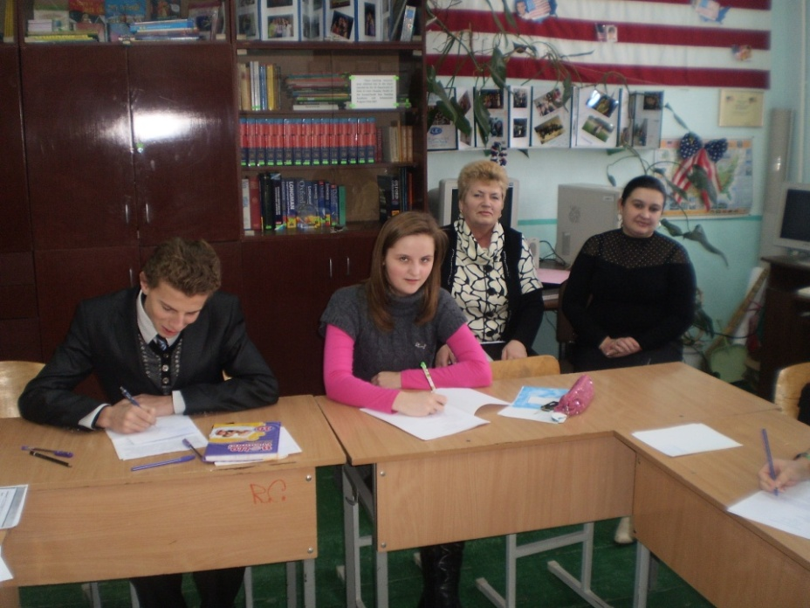
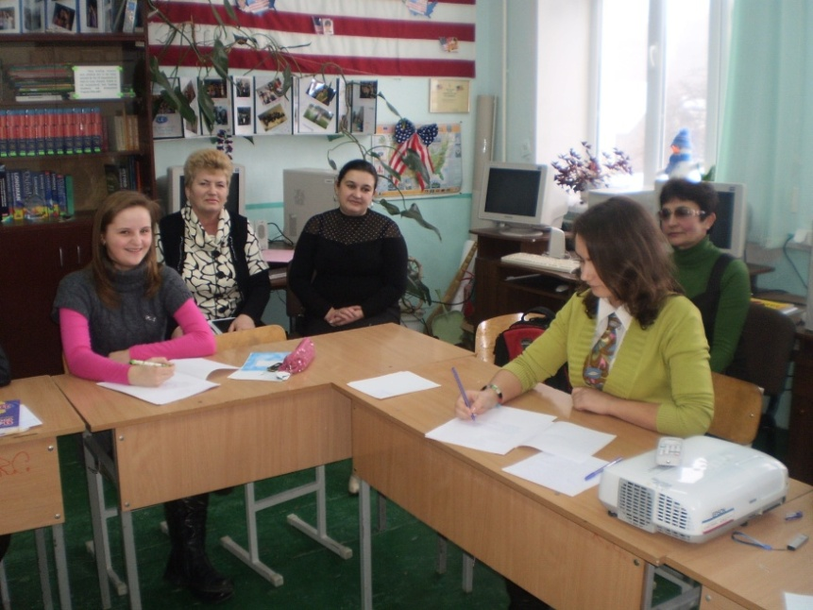
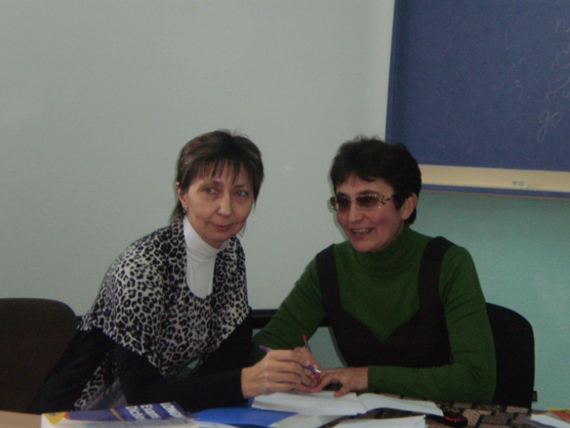
Німецька мова

Slide 3
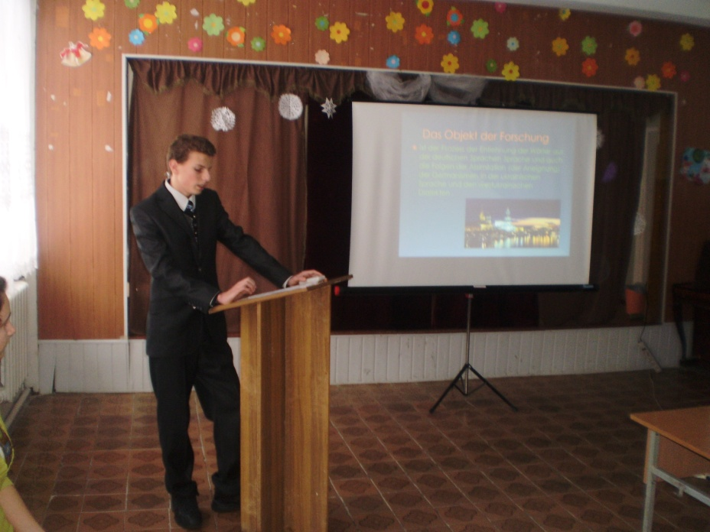

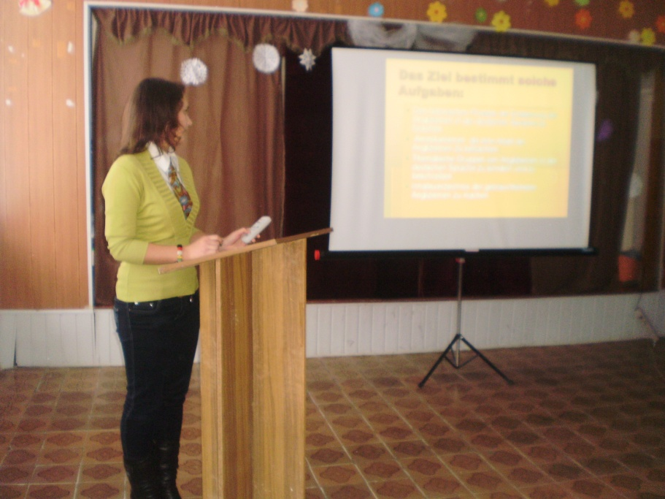
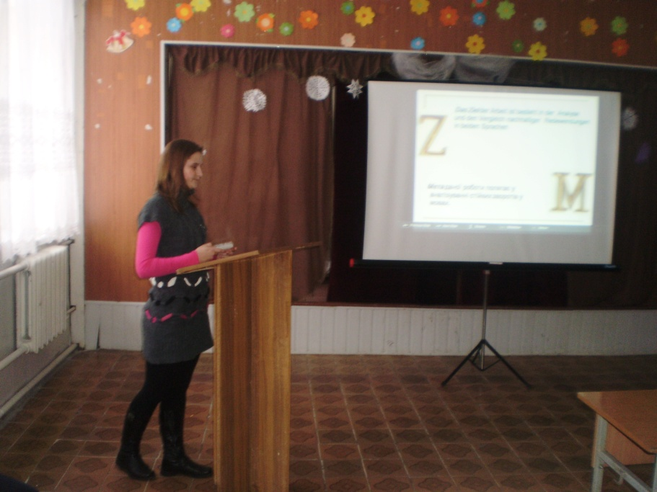

Slide 4

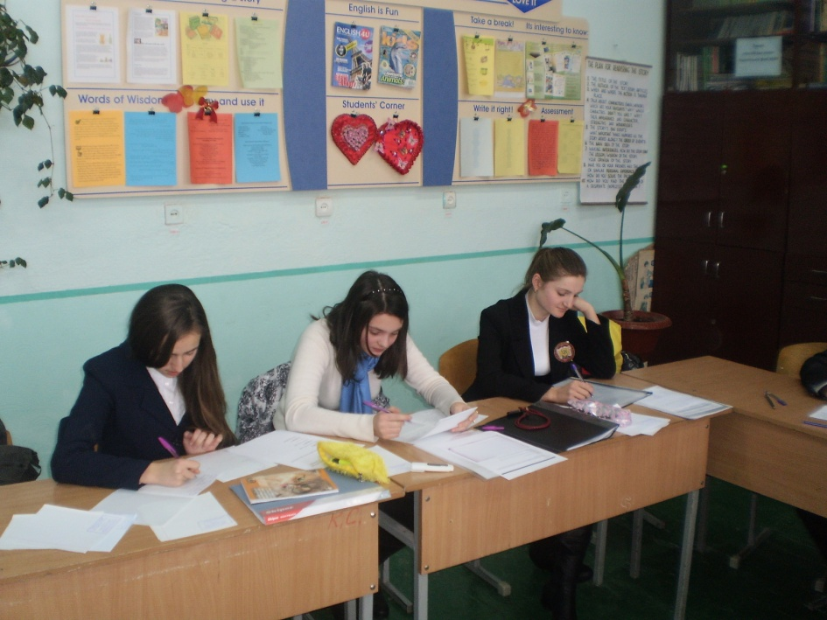
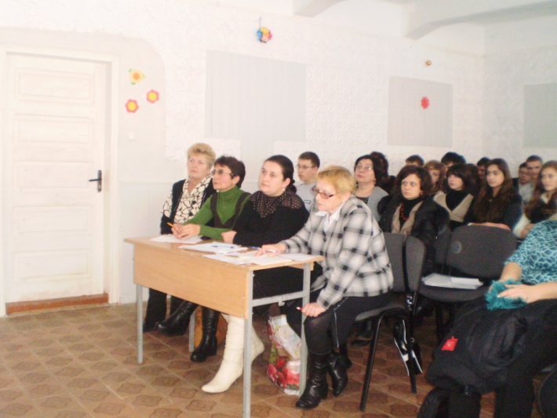
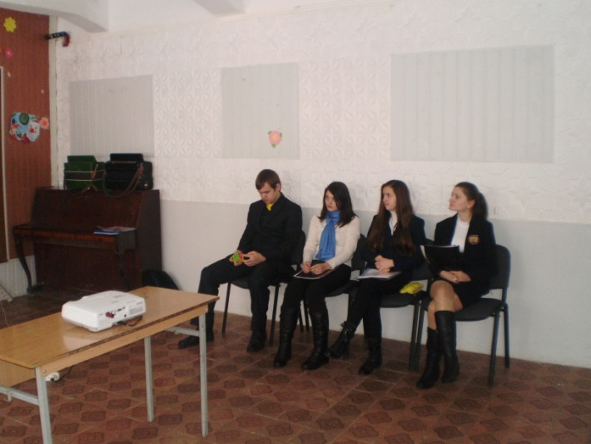
Англійська мова

Slide 5

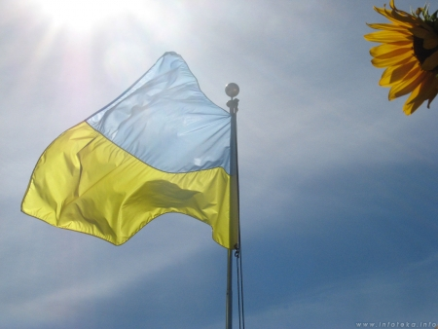
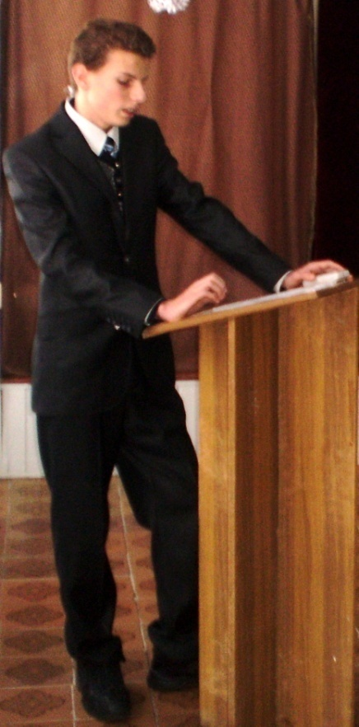
Тема:
«Особливості функціонування Германізмів в сучасній українській мові та західно- українських діалектах»
Das Thema:
“Besonderheiten des Funktionieren der Germanismen in der gegenwärtigen ukrainischen Sprache und in den westukrainischen Dialekten .“

Slide 6
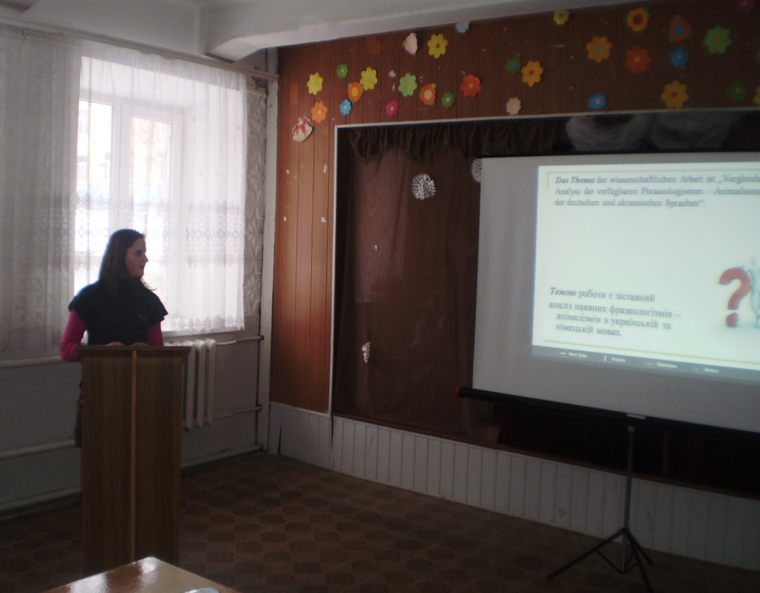

Das Thema der wissenschaftlichen Arbeit ist „Vergleichende Analyse der verfügbaren Phraseologismen – Animalismen in der deutschen und ukrainischen Sprachen“.
  Темою роботи є зіставний
  аналіз наявних фразеологізмів – анімалізмів в українській та німецькій мовах.

